Slide 1


JavaScript进阶
--- ES6（二）

Slide 2
内容提纲
Promise对象
Class语法
async函数

Slide 3
内容提纲
Promise对象
Class语法
async函数

Slide 4
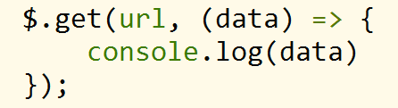
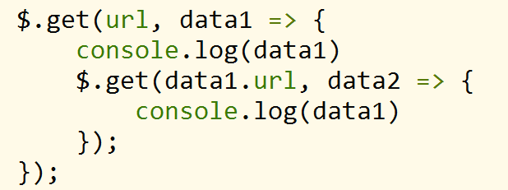
回调函数
场景一：单个异步请求
场景二：多个异步请求相互依赖
回调地狱
1.html

Slide 5
回调函数
回调函数问题
代码逻辑书写顺序与执行顺序不一致，不利于阅读与维护
异步操作的顺序变更时，需要大规模的代码重构
回调函数基本都是匿名函数，bug 追踪困难
Promise 可以更直观的方式书解决 "回调地狱"

Slide 6
Promise含义
什么是 Promise?
Promise对象用于异步操作，它表示一个尚未完成且预计在未来完成的异步操作。（MDN）
Promise 的优势？
将异步操作以同步操作的流程表示出来，利于阅读和维护
将数据请求和数据处理明确区分开，掌握控制权
2.html

Slide 7
Promise
Promise
Promise 中文含义“承诺”
Promise 对象代表一个未完成、但预计将来会完成的操作
它有以下三种状态：
pending：初始值，不是 fulfilled，也不是 rejected
fulfilled：代表操作成功
rejected：代表操作失败
promise 的状态只可能从“等待”转到“完成”态或者“拒绝”态，不能逆向转换，同时“完成”态和“拒绝”态不能相互转换

Slide 8
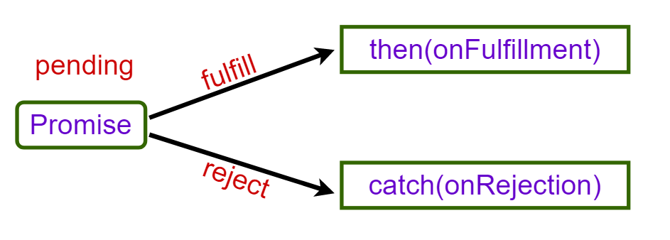
Promise

Slide 9
Promise
Promise
Promise 是一个构造函数， new Promise 返回一个 promise 实例对象
构造函数接收一个 executor 函数作为参数，executor 函数参数有两个函数类型形参 resolve、 reject
Promise 构造函数执行时立即调用执行 executor 函数
3.html

Slide 10
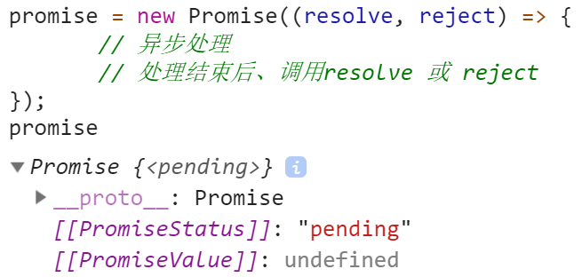
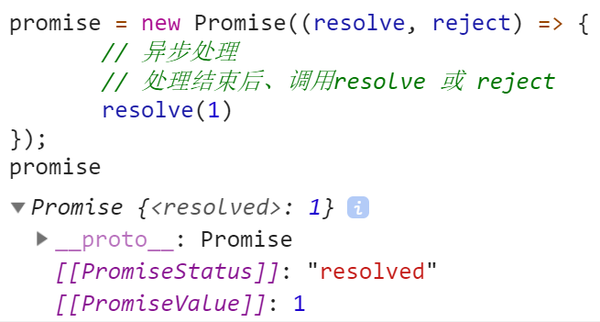
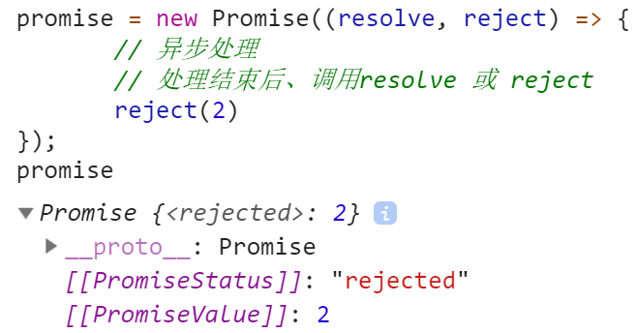
Promise
(1) promise 对象初始化状态为 pending
(2) 当调用 resolve(成功)，会由 pending => resolved
(3) 当调用 reject(失败)，会由 pending => rejected

Slide 11
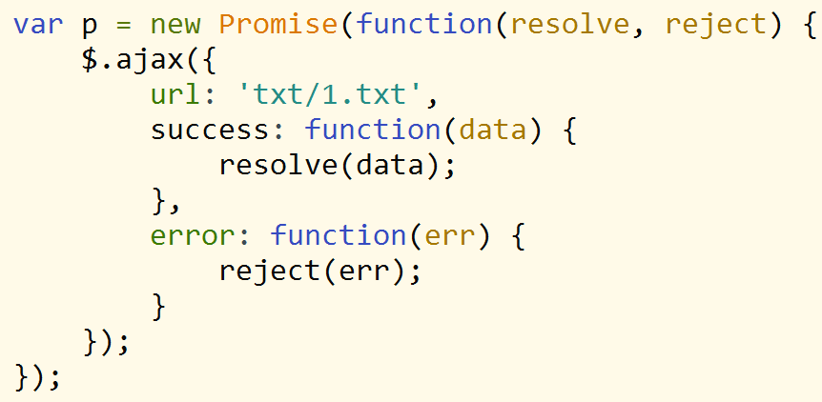
Promise
Promise 封装异步操作
1. 将一个异步方法封装成 Promise，只需在回调函数中针对不同的返回结果调用resolve 或者 reject
2. resolve 是一个函数，在异步操作成功完成时被调用，并将异步操作的返回值作为参数传递到外部
3. reject 是一个函数，在异步操作异常时被调用，并将错误信息作为参数传递到外部
4.html

Slide 12
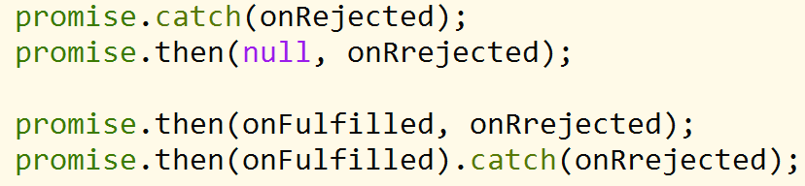
Promise
Promise 异步操作结果处理
then 方法 —— 异步执行
resolve(成功) onFulfilled 会被调用，onFulfilled 是用来接收 promise 成功的值
reject(失败) onRejected 会被调用，onRejected 是用来接收 promise 失败的原因
catch 方法 —— 异步执行
在链式写法中可以捕获前面 then 中发送的异常
4.html

Slide 13
Promise
finally 方法
finally() 方法返回一个 Promise
在执行 then() 和 catch() 后，都会执行 finally 指定的回调函数
5.html

Slide 14
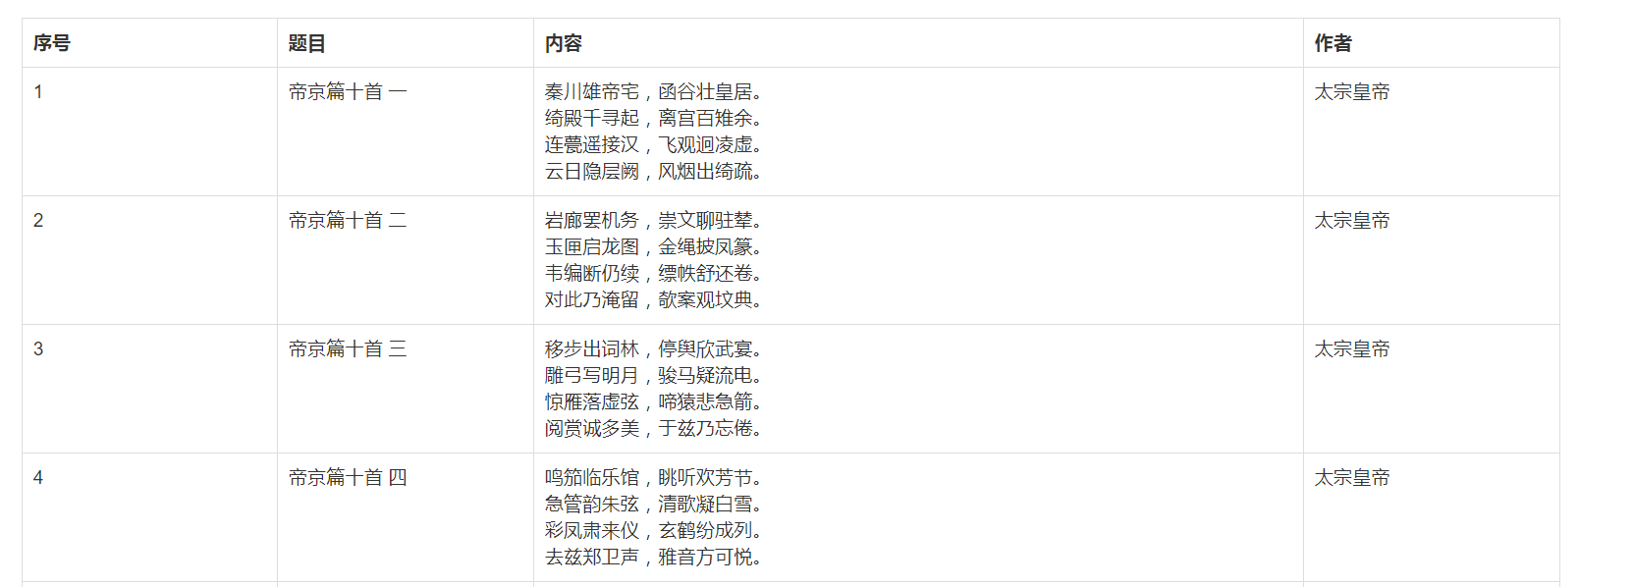
任务
Promise 封装原生 Ajax
6.html

Slide 15
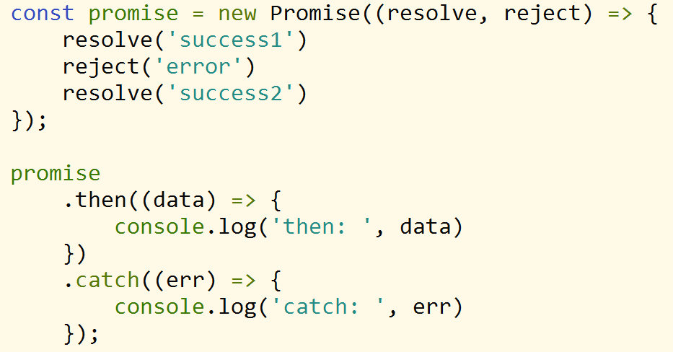
练习1
分析控制台输出结果
1. 构造函数中的 resolve 或 reject 只有第一次执行有效，多次调用没有任何作用。
2. promise 状态一旦改变则不能再变。
7.html

Slide 16
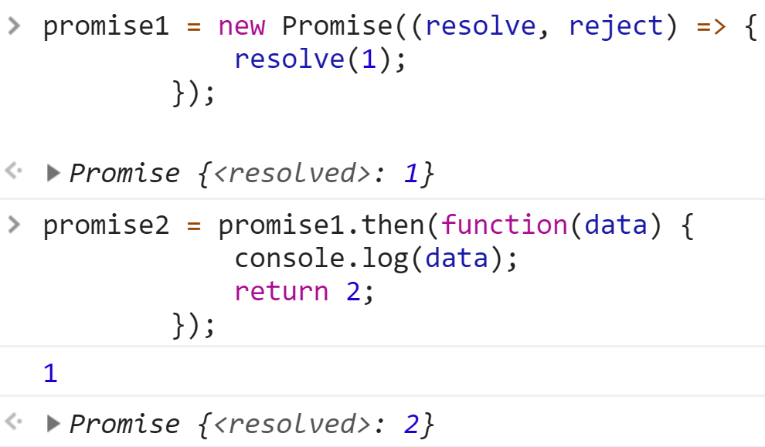
Promise
then 方法
then() 方法返回一个 Promise
返回任意一个非 promise 的值都会被包裹成 promise 对象

Slide 17
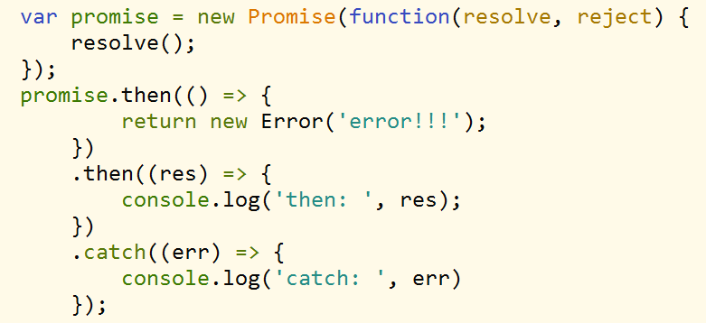
练习2
分析控制台输出结果
1. 返回任意一个非 promise 的值都会被包裹成 promise 对象
2. .then 或者 .catch 中 return 一个 error 对象并不会抛出错误，不会被后续的 .catch 捕获
8.html

Slide 18
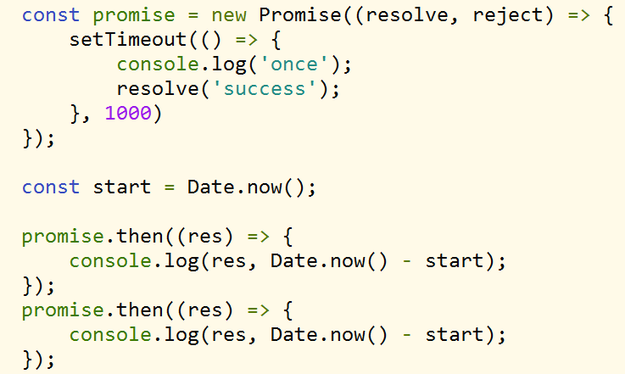
练习3
分析控制台输出结果
1. promise 的 .then 或者 .catch 可以被调用多次
2. 但这里 Promise 构造函数只执行一次。或者说 promise 内部状态一经改变，并且有了一个值
3. 那么后续每次调用 .then 或者 .catch 都会直接拿到该值
9.html

Slide 19
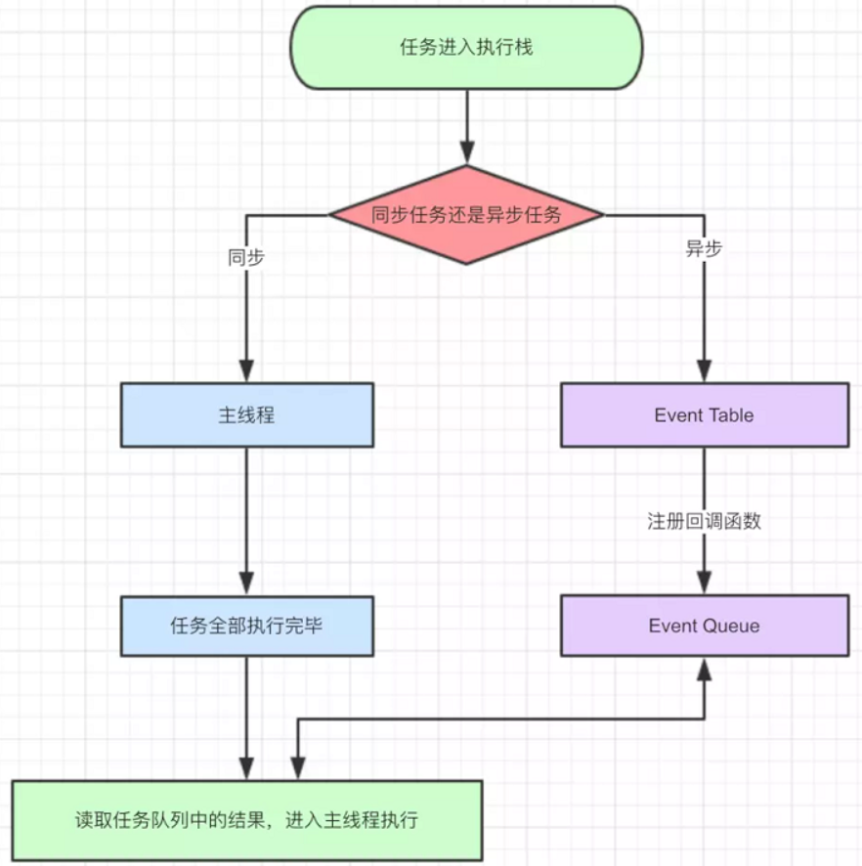
1. 首先判断 JS 是同步还是异步，同步就进入主进程，异步就进入 Event table
2. 异步任务在 event table 中注册函数，当满足触发条件后，被推入event queue（callback queue）
3. 同步任务进入主线程后一直执行,直到主线程空闲时，才会去 event queue 中查看是否有可执行的异步任务，如果有就推入主进程中
Notes:
setTimeout执行后，浏览器会把setTimeout的回调函数(在这个栗子中是firstFunction)放到Event Table中。Event Table 就是个注册站：调用栈让Event Table注册一个函数，该函数会在5秒之后被调用。当指定的事情发生时，Event Table会将这个函数移到Event Queue。Event Queue其实就是个缓冲区域，这里的函数等着被调用并移到调用栈。
问题来了，什么时候函数会从Event Queue移到调用栈咧？JavaScript引擎依据一条规则：有一个monitoring process（不知翻译成啥好）会持续不断地检查调用栈是否为空，一旦为空，它会检查Event Queue里边是否有等待被调用的函数。如果存在，它就会调用这个Queue中第一个函数并将其移到调用栈中。如果Event Queue为空，那么这个monitoring process会继续不定期的检查。这一整个过程就是Event Loop。
https://segmentfault.com/a/1190000006811224

Slide 20
宏任务/微任务
任务列队细化分为宏任务列队、微任务列队。
宏任务
script，setTimeout，setInterval，IO操作（ajax）
微任务
Promise.then catch finally

Slide 21
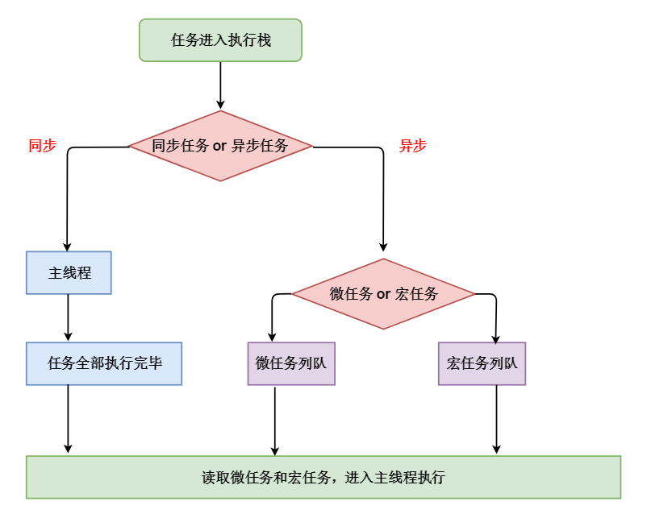
宏任务/微任务

Slide 22
宏任务/微任务
宏任务/微任务执行顺序
执行一个宏任务
执行宏任务过程中如果遇到微任务，添加到微任务的任务队列中
一个宏任务执行完毕后，立即依次执行当前微任务列队中的所有微任务
循环上述过程直到任务列队中为空

Slide 23
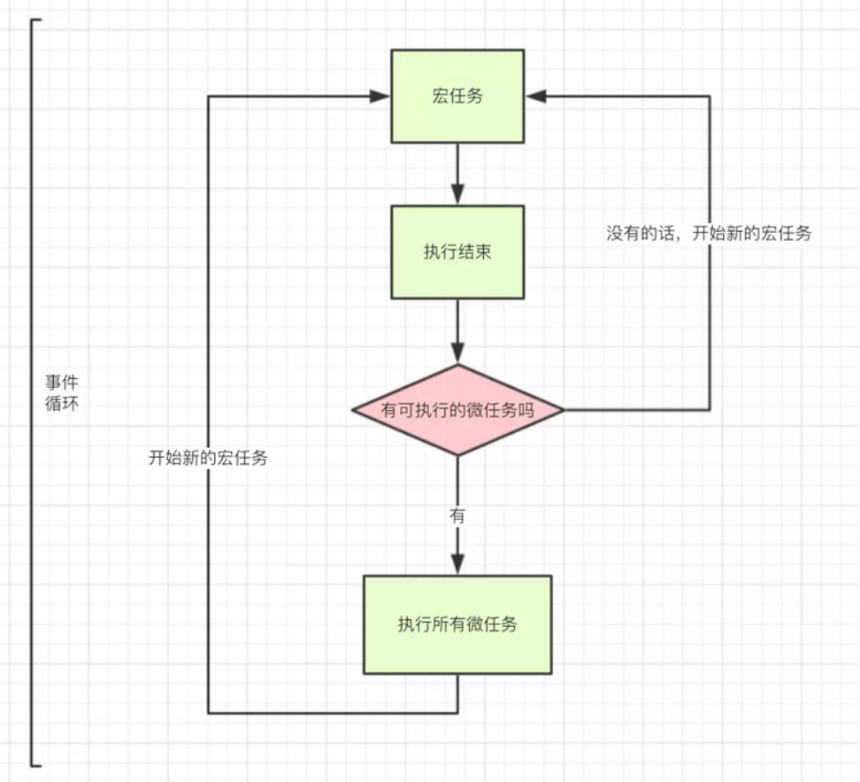
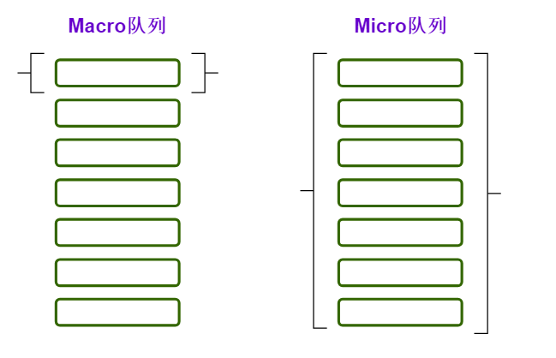
宏任务/微任务

Slide 24
练习
分析控制台输出情况
10.html
11.html
12.html
13.html

Slide 25
原型方法
原型方法
Promise.prototype.then()
Promise.prototype.catch()
Promise.prototype.finally()

Slide 26
静态方法
静态方法
Promise.resolve()
返回一个状态为 resolved 的 Promise 对象
Promise.reject()
返回一个状态为 reject 的 Promise 对象
14.html

Slide 27
静态方法
静态方法
Promise.all()
接受数组为参数，返回一个新的 Promise
将多个 Promise 对象包装成一个 Promise 对象
数组中 Promise 的状态全部变为 resolved，all 方法返回状态为 resolved
数组中 Promise 的状态一个为 reject，all 方法返回状态为 reject
15.html

Slide 28
静态方法
静态方法
Promise.race()
接受数组为参数，返回一个新的 Promise
race 返回的 Promise 的状态由数组中率先执行完毕的 Promise 的状态决定
16.html

Slide 29
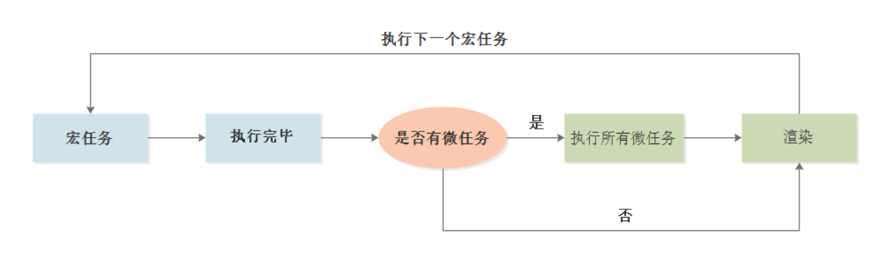
异步渲染
17.html

Slide 30
内容提纲
Promise对象
Class语法
async函数

Slide 31
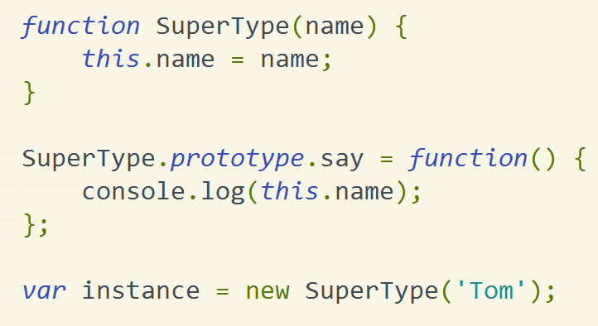
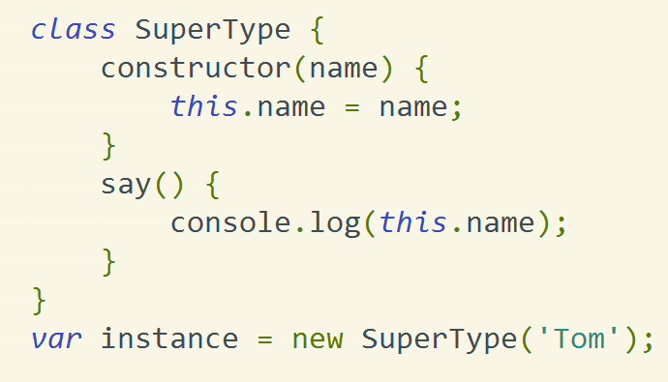
Class语法
类的由来
JavaScript 语言中，生成实例对象的传统方法是通过构造函数
ES6 提供了更接近传统语言的写法，引入了 Class 这个概念，作为对象的模板
18.html

Slide 32
Class语法
ES6 的 class
ES6 的 class 可以看作只是一个语法糖，它的绝大部分功能，ES5 都可以做到
ES6 的 class 写法只是让对象原型的写法更加清晰、更像面向对象编程的语法而已

Slide 33
Class语法
Class 语法
类的数据类型就是函数，类本身就指向构造函数
constructor 方法是类的默认方法，如果没有显式定义，一个空的constructor 方法会被默认添加，new 的时候其实就是调用这个方法
类中的 this 指向实例对象
在类中声明方法的时候，不能在该方法前加上 function 关键字
方法之间不要用逗号分隔，否则会报错
19.html

Slide 34
Class语法
Class 和构造函数的区别
类必须使用 new 调用，否则会报错
类的内部，默认是严格模式
类不存在变量提升，与 let 相似
20.html

Slide 35
Class语法
Class 语法
实例属性: 除了定义在constructor 方法里面的 this 上面，也可以定义在类的最顶层
原型属性: 定义在类的所有方法（类的 prototype 属性上面）
静态属性: 属性前有 static 关键字，表示是“静态属性”
Notes:
相关代码应该放在一起的代码组织原则

Slide 36
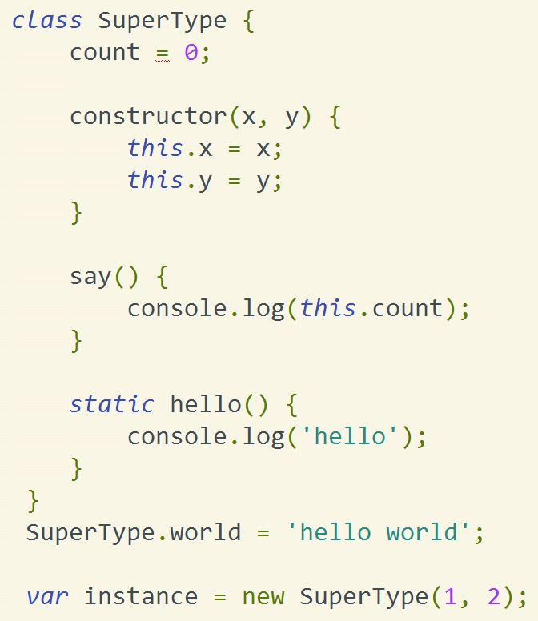
Class语法
构造函数内容
Class 语法
实例属性
原型对象方法
静态属性和方法
21.html
Notes:
相关代码应该放在一起的代码组织原则

Slide 37
ES5继承
原型继承（又称为原型链继承）
构造继承（又称为 call 继承）
组合继承（原型继承 + 构造继承）
原型式继承（类似于原型继承）
寄生式继承（原型式继承进阶）
寄生组合式继承（寄生式继承 + 构造继承）

Slide 38
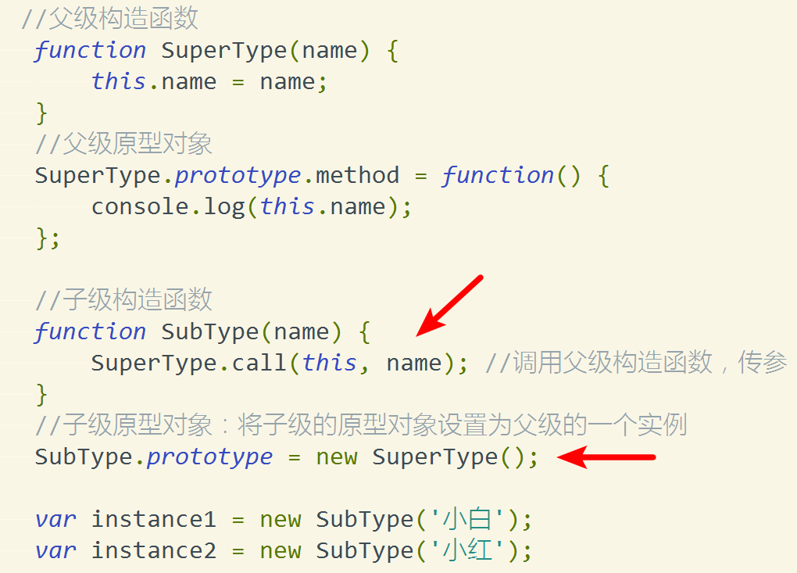
ES5继承
ES5 继承
构造继承 + 原型继承
22.html

Slide 39
Class的继承
ES6 继承
继承 extents 关键字
将最底层的类称为基类（BaseClass）
子类的父类、父类的父类统称为父类，但是将子类的直属父类称为超类（SuperClass）
继承了其他类的类被称为派生类（ DerivedClass ）
23.html

Slide 40
Class的继承
ES6 继承
super 关键字表示父类的构造函数，既可以充当函数，也可以充当对象
充当函数时，只能在子类的构造函数中使用，且必须放在第一行调用。指向父类的构造函数，只有super调用之后，子类才可以使用 this 关键字，指向子类的实例对象
充当对象时，放在普通函数中，super 指向父类的原型 prototype
放在静态方法中 super 执行当前父类本身
24.html

Slide 41
Class的继承
SuperType
SuperType.prototype
prototype
constructor
__proto__
__proto__
SubType
SubType.prototype
prototype
constructor
__proto__
instance

Slide 42
内容提纲
Promise对象
Class语法
async函数

Slide 43
async函数
async/await
ES2017 标准引入了 async 函数，使得异步操作变得更加方便。
async 也是处理异步的，它是对 Promise 的一种扩展，让异步更加方便
async 函数返回一个 Promise 对象，可以使用 then 方法添加回调函数。当函数执行的时候，一旦遇到 await 就会先返回，等到异步操作完成，再接着执行函数体内后面的语句

Slide 44
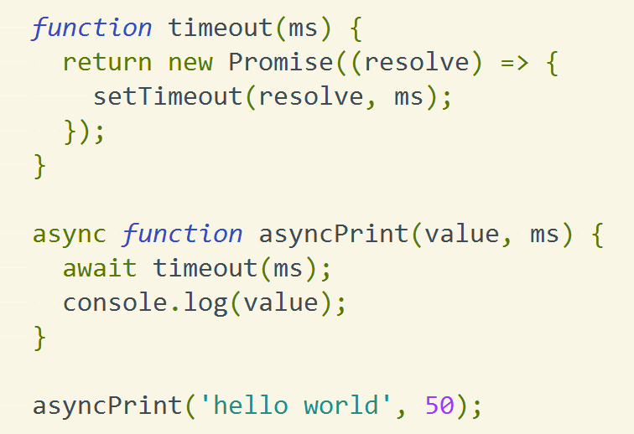
async函数
async/await
函数前面的 async 关键字，
表明该函数内部有异步操作
await 命令后面是一个 Promise
对象，返回该对象的结果。如
果不是 Promise 对象，就直接
返回对应的值。
25.html
Notes:
请求1.txt 成功后请求2.txt 再成功后请求3.txt

Slide 45
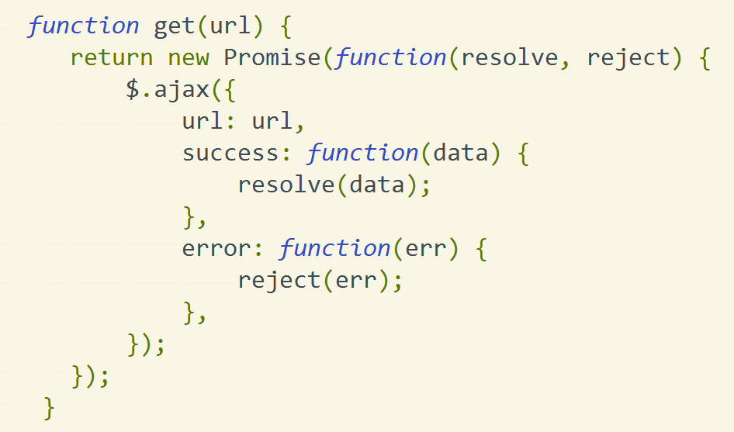
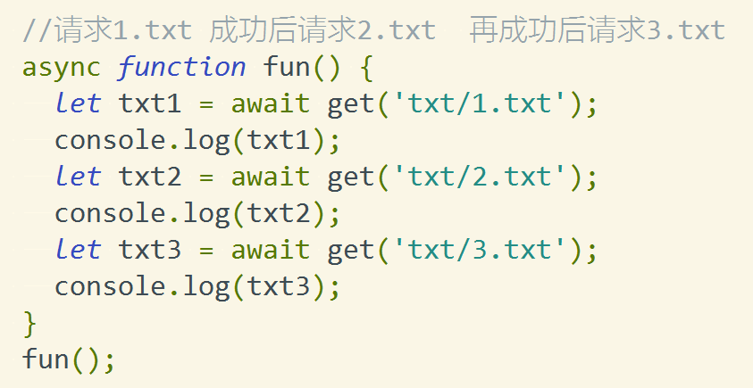
async函数
async/await
请求1.txt 成功后请求2.txt 再成功后请求3.txt
26.html

Slide 46
async函数
异步执行顺序
async/await
setTimeout
Promise
27.html

Slide 47
总结
异步的执行
promise
async/await
class 的语法
class 的继承

Slide 48
任务
阅读书籍
《ES6标准入门》
《深入理解ES6》
《你不知道的JavaScript(中卷)》第二部分
总结相关知识点
上传总结到 javascript-advanced-summary 仓库

Slide 49
期末考试
题型：
选择题 15*2
填空题 10*2
简答题 4*5
程序题 3*10

Slide 50

Thank You！

